Slide 1

Введение в Статический анализатор
PHPStan

Slide 2


Slide 3
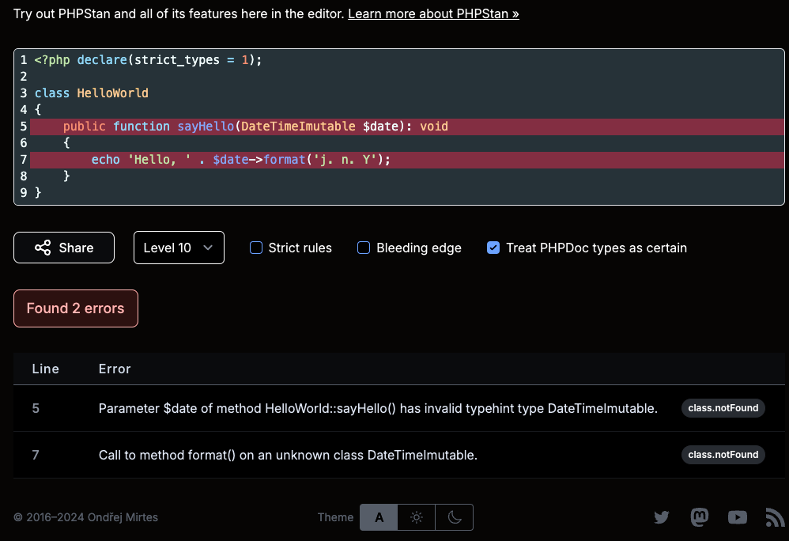
https://phpstan.org/try

Slide 4
Установка зависимости

Slide 5
Запуск анализатора

Slide 6
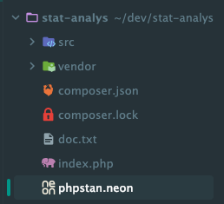
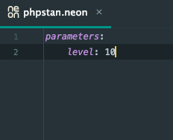
Конфигурация анализатора

Slide 7
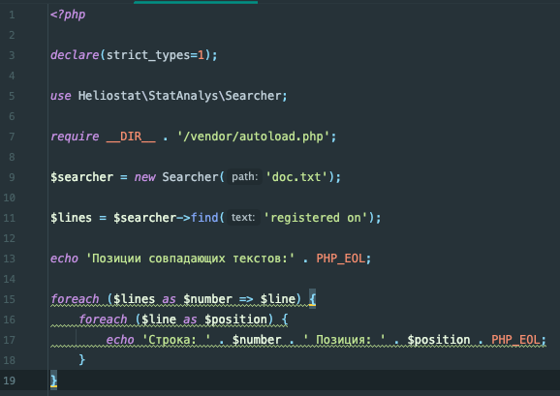
index.php

Slide 8
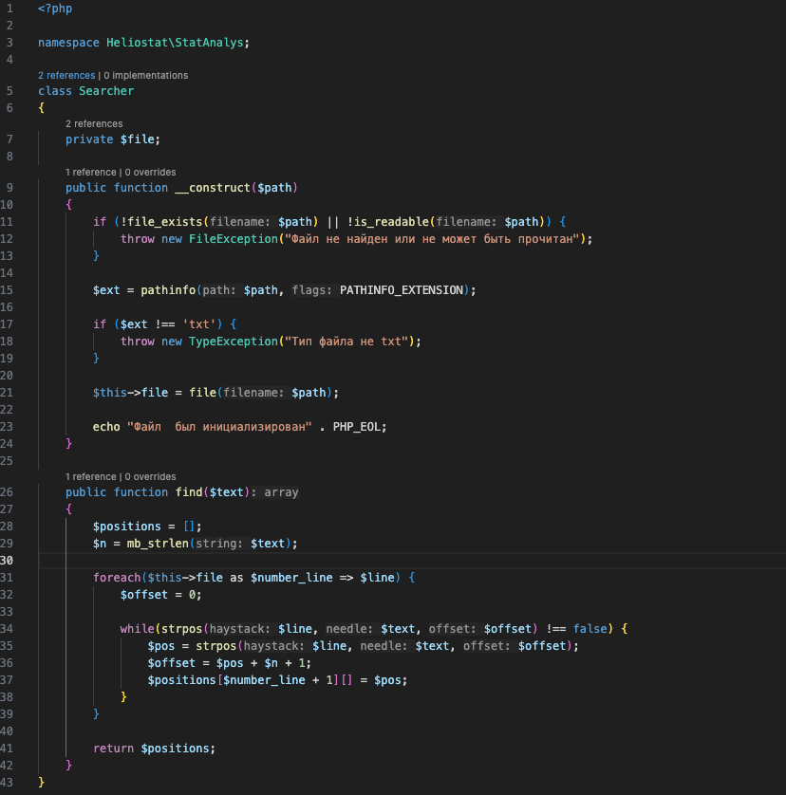
Searcher.php

Slide 9
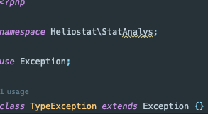
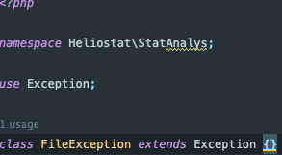
Исключения

Slide 10
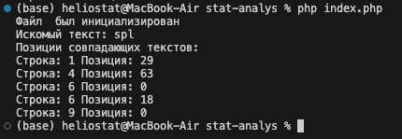
Результат

Slide 11


Slide 12
